Slide 1
www.digital-boomer.eu
Online upravljanje podacima
(Pronalaženje, pohranjivanje i dohvaćanje informacija)
Pripremio: d-ialogo

Slide 2
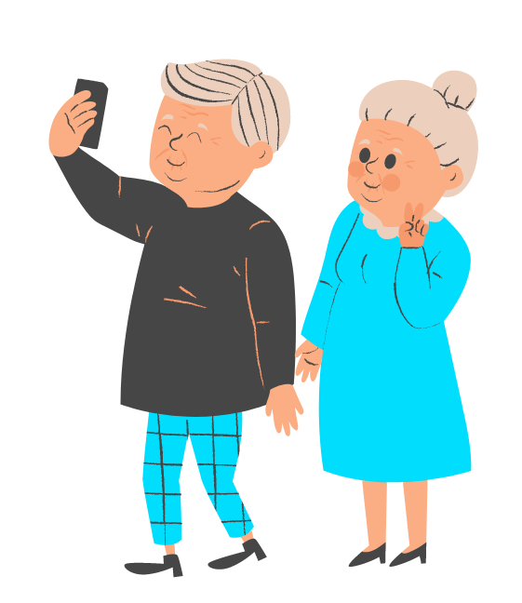
Index
1
Ispravno pretraživanje - ili: Kako pronaći informacije koje su mi važne?
Koje su prednosti interneta?
Pristup bez prepreka kao potreba za stariju generaciju
Izbor i korištenje tražilica
2
Sigurnosno kopiranje datoteka - ili: Kako mogu sustavno i strukturirano pohraniti svoje datoteke?
Važnost sustavnog spremanja datoteka
Struktura digitalnih mapa na računalu
Pohranjivanje datoteka lokalno na računalu ili u oblaku
3
Dohvaćanje datoteka - ili: Kako mogu pratiti datoteke koje sam spremio?
Problemi manjkave strukture datoteke
Alati za pronalaženje datoteka u vlastitoj strukturi mapa
Savjeti za digitalno online upravljanje
2

Slide 3
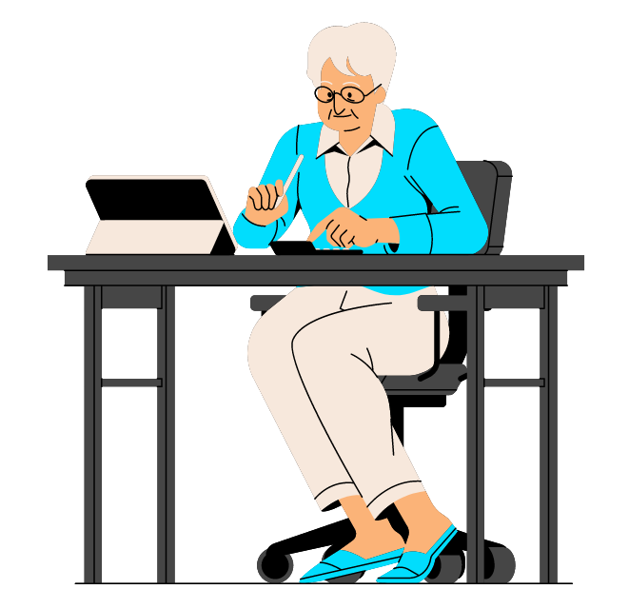
Ciljevi
Na kraju ovog modula moći ćete:
Prepoznati koje su mi informacije važne i kako pronaći te podatke
Točno znati zašto je sustavno spremanje datoteka toliko važno
Prepoznati koja je pomoć dostupna za dohvaćanje datoteka
Znati ima li više smisla pohranjivati datoteke na računalu ili u oblaku
3

Slide 4
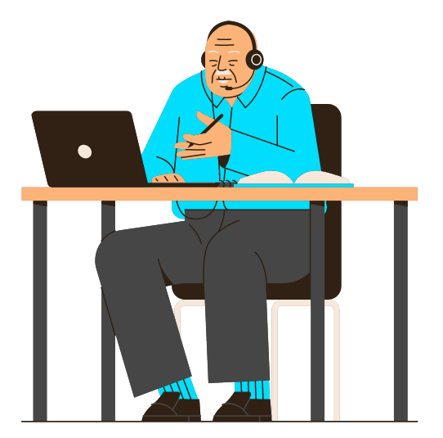
Cjelina 1
Ispravno pretraživanje - ili: Kako pronaći informacije koje su mi važne?
4

Slide 5
1. Koje su prednosti interneta?
Baza: osobe od 14 i više godina (n = 2.035); brojke u %.
Tražite sadržaj i informacije u tražilicama
Koristite uredske programe (npr. obradu teksta, proračunske tablice, prezentacije).
Gledanje online videa (npr. YouTube)
Koristite usluge karte / navigacijske sustave (npr. Google karte)
Koristite usluge izravne razmjene poruka (npr. WhatsApp, Threema, Telegram)
Online shopping, odnosno kupnja robe putem interneta
Online plaćanje (npr. putem Paypala, Paydirekta, Bitcoina)
Igranje računalnih igara ili korištenje aplikacija za igre
Naručivanje ili rezerviranje usluge online (npr. putovanja, usluge dostave hrane, dijeljenje itd).
Prodaja/nuđenje robe ili usluga putem interneta (npr. putem eBaya, quoka).
Korištenje tzv. usluga u oblaku (npr. Dropbox, Google Drive, Amazon Drive)
Koristite usluge na zahtjev ili streaming (npr. Spotify, Netflix, Amazon Prime).
Čitate blogove i forume ili sami objavljujte sadržaj
Koristite mogućnosti učenja putem interneta (npr. online tečajevi, online učenje jezika).
Koristite glasovnu kontrolu (npr. Apple Siri, Google Assistant, Microsoft Cortana)
Suradnja s drugima putem aplikacija (npr. Google Docs, Microsoft Sharepoint)
Koristite zdravstvene/fitnes aplikacije (npr. brojite korake, mjerite razinu glukoze u krvi).
Koristite pametne kućne aplikacije (npr. "inteligentno" upravljanje grijanjem putem aplikacije)
Redovito korištene usluge i aplikacije
30-49 godina: 41 %
Navedite koju od aktivnosti obavljate redovito, tj. jednom ili nekoliko puta tjedno
30-49 godina: 33 %.
30-49 godina: 27 %
Dobna skupina od 30 do 49 godina posebno je aktivna u e-trgovini (plaćanje, kupnja putem interneta ili naručivanje i pružanje usluga).
Izvor : Initiative D21 e.V. (2018), D21 DIGITAL INDEX 2017/2018. Jährliches Lagebild zur Digitalen Gesellschaft, in: initiatived21.de, 2018, https://initiatived21.de/app/uploads/2018/01/d21-digital-index_2017_2018.pdf
5

Slide 6
1. Koje su prednosti interneta?
Prednosti - podijeljene prema dobnim skupinama
TOP 3 - Prijave prema dobi
75
38
40
50-64 godine
Korištenje navigacijskih usluga
Korištenje Office programa
Traženje putem tražilice
28
41
18
65+ godina
Izvor: Initiative D21 e.V. (2018), D21 DIGITAL INDEX 2017/2018. Jährliches Lagebild zur Digitalen Gesellschaft, in: initiatived21.de, 2018, https://initiatived21.de/app/uploads/2018/01/d21-digital-index_2017_2018.pdf
6

Slide 7
1. Koje su prednosti interneta?
Korištenje interneta - pregled različitih aplikacija (osobito i za starije osobe)
Dnevni šoping
Kupovina u online trgovini opreme, poklona
Rezervacije putovanja i ponude mobilnosti
Online bankarstvo - upravljanje vlastitim financijama
Općinske usluge (npr. povrat poreza)
Komunikacija s obitelji, prijateljima i na poslu
Informacije - Dnevne novine, vijesti
Pametni dom - korištenje interneta za kontrolu kućanstva
Zdravstveni portali i komunikacija sa zdravstvenim osiguravajućim društvima
Izvor: Treppenlift-ratgeber.de, Internet für Senioren: Werden Sie zum Silver Surfer, in: treppenlift-ratgeber.de, https://www.treppenlift-ratgeber.de/barrierefrei-leben/leben-im-alter/internet-fuer-senioren.html + diabsite.de, Welchen besonderen Nutzen bietet das Netz für Senioren?, in: diabsite.de, 24.06.2007, https://www.diabsite.de/wegweiser/links/internet/5-senioren.html
7

Slide 8
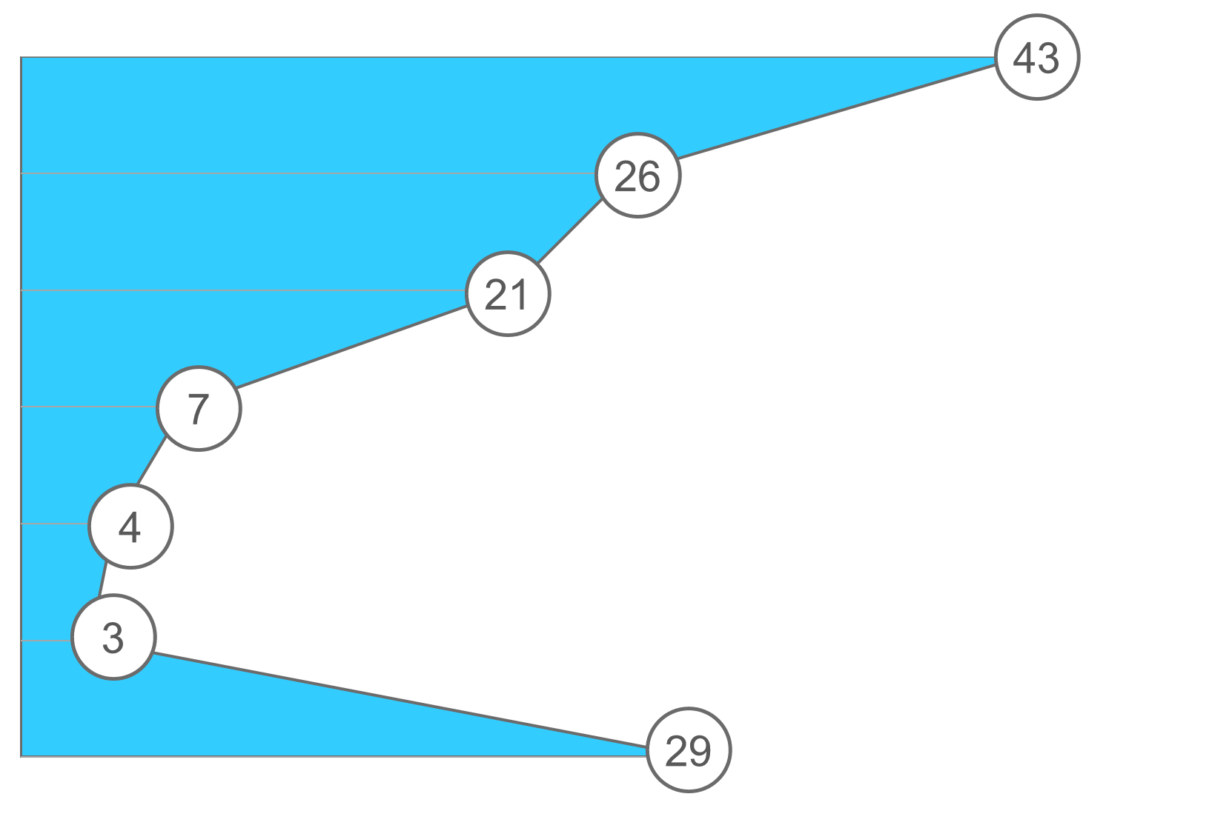
1. Koje su prednosti interneta?
Usluge rezervacije putem interneta
Putovanje (npr. za putovanja vlakom, putovanja autobusom, letove ili hotele)
Privatini smještaj (npr. Airbnb)
Usluge dostave (npr. za naručivanje hrane ili obroka)
Usluge vožnje (npr. Uber ili myTaxi)
Usluge čišćenja i obrtnici (npr. helpling, My-Hammer)
Dijeljenje automobila (npr. car2go, DriveNow)
Nijedna
Godine:
14 - 29
30 - 49
50+
Basis: people aged 14 and over (n = 2,035); data and deviations in %.
46
64
31
28
37
19
45
31
7
13
12
2
1
6
3
6
5
1
34
26
29
Izvor: Initiative D21 e.V. (2018), D21 DIGITAL INDEX 2017/2018. Jährliches Lagebild zur Digitalen Gesellschaft, in: initiatived21.de, 2018, https://initiatived21.de/app/uploads/2018/01/d21-digital-index_2017_2018.pdf
8

Slide 9
2. Pristup bez prepreka kao nužnost starije generacije
Pristup za sve - obavezan za svakog pružatelja usluga na internetu
Pristupačnost se ne odnosi samo na analogno, već i na digitalno
Sve više starijih osoba s invaliditetom koristi internet - privatno ili profesionalno. Pristup bi trebao biti omogućen svima
Pretvorba online ponuda dovodi do dizajna stranica prilagođenog dobi i korištenja bez prepreka
Koristite samo stranice koje ispunjavaju točno ovaj zahtjev i nude ovu kvalitetu!
9

Slide 10
2. Pristup bez prepreka kao nužnost starije generacije
Kako pristupačnost na internetu može pomoći?
Osobama s oštećenjem vida, tjelesnim nedostatkom, gluhoćom, oštećenjem sluha i mentalnim poteškoćama pristupačna web stranica može pomoći da razumiju njezin sadržaj.
Zato što su prepreke na mreži za osobe s invaliditetom višestruke
Nedovoljna navigacijska pomoć
Loš kontrast boja
Može se koristiti samo mišem, ne i tipkovnicom
Nema funkcije čitanja naglas za tekst
Pomoćne tehnologije kao što su čitači zaslona, ​​povećala zaslona ili miš kontroliran ustima pomažu u nekim slučajevima, ali pristupačni dizajn web stranica puno je bolji.
Izvor : Treppenlift-ratgeber.de, Internet für Senioren: Werden Sie zum Silver Surfer, in: treppenlift-ratgeber.de, https://www.treppenlift-ratgeber.de/barrierefrei-leben/leben-im-alter/internet-fuer-senioren.html
10

Slide 11
2. Pristup bez prepreka kao nužnost starije generacije
Pristupačnost znači
Ispravno postavljeni kontrasti boja pomažu kod crveno-zelenog oštećenja vida.
Ponuda prijevoda na "jednostavni jezik" - provodi se uglavnom na javnim stranicama.
Sadržaj se prikazuje vizualno za gluhe i nagluhe osobe.
Veličina fonta stranice je skalabilna.
Stranicama se može kretati pomoću tipkovnice.
Stranica nudi mogućnost čitanja sadržaja naglas.
A ⇨ A
Izvor:: Treppenlift-ratgeber.de, Internet für Senioren: Werden Sie zum Silver Surfer, in: treppenlift-ratgeber.de, https://www.treppenlift-ratgeber.de/barrierefrei-leben/leben-im-alter/internet-fuer-senioren.html
11

Slide 12
3. Odabir i korištenje tražilica
"Prava" tražilica
Na internetu nalazimo informacije o najrazličitijim temama
Pretraživanje pomoću tražilice pomaže u ciljanom pretraživanju interneta
Najpoznatija tražilica je "google" (cca. 95% svih korisnika koristi Google).
"Googlanje" je sada sinonim za korištenje tražilice
Izvor: BAFSO – Bundesarbeitsgemeinschaft der Seniorenorganisationen e.V. (2019), Wegweiser durch die digitale Welt - Für ältere Bürgerinnen und Bürger (10. aktualisierte Auflage), in: basgo.de, Dezember 2019, https://www.bagso.de/publikationen/ratgeber/wegweiser-durch-die-digitale-welt/
12

Slide 13
3. Odabir i korištenje tražilica
Što konkretnije
Da izbjegnemo nebitne promašaje...
trebali biste dobro razmisliti o tome što tražite i također ...
može li se ono što tražite bolje ili drugačije opisati described better or differently
Također, pokušajte svoj zahtjev ne imenovati preopćenito već konkretno, pa umjesto npr. "bol" bolje "glavobolja pri buđenju".
Pain
© google
Ako u Google unesete pojam "bol", u roku od pola sekunde dobije se više od 55 milijuna pogodaka. To pokazuje koliko je važno formulirati pitanje što preciznije.
Izvor: BAGSO Service Gesellschaft mbH, Anleitung 8: Gesundheitsinformationen im Netz – kompetent nutzen, in: digital-kompass.de, 2023, https://www.digital-kompass.de/materialien/anleitung-8-gesundheitsinformationen-im-netz-kompetent-nutzen
13

Slide 14
3. Odabir i korištenje tražilica
Dizajniranje učinkovite pretrage - 7 savjeta
Savjet
#1
Prvo jednostavno
Bez obzira što tražite: Započnite pretragu jednostavnim upitom poput "Gdje je najbliža pekarna?". Kasnije uvijek možete dodati više opisnih riječi kao što je "kolač". Ako, primjerice, tražite ustanovu, trgovinu ili proizvod ili određenu lokaciju, a dijeljenje lokacije nije aktivirano, odmah dodajte lokaciju. Na primjer: Pekarna München.
Savjet
#2
Koristite glasovno pretraživanje
Tipkanje je preglomazno? Ili ne znate kako napisati riječ, ali je možete izgovoriti? Za korištenje glasovnog pretraživanja jednostavno dodirnite ikonu mikrofona. Ako koristite uređaj s instaliranim Google Assistantom, možete jednostavno reći "OK Google" za početak pretraživanja.
Savjet
#3
Posebno odaberite riječi
Odaberite riječi koje će se vjerojatno pojaviti na web stranici koju tražite. Tako, primjerice, nemojte pisati "boli me glava", nego "glavobolja", jer je to riječ koja bi se najvjerojatnije pojavila na medicinskoj web stranici.
Izvor: Google Deutschland Team (2021), 7 Tipps, mit denen ihr noch mehr aus der Google Suche rausholt, in: google.de, 04. Juni 2021, https://blog.google/intl/de-de/produkte/suchen-entdecken/7-tipps-fuer-die-google-suche/
14

Slide 15
3. Odabir i korištenje tražilica
Dizajniranje učinkovite pretrage - 7 savjeta
Savjet
#4
Zanemarite manje detalje (npr. pravopis, velika i mala slova)
Ne gubite vrijeme pokušavajući shvatiti kako se riječ ispravno piše. Provjera pravopisa automatski osigurava da se koristi najčešći način pisanja riječi. Stoga također ispravlja riječi ako ih pogrešno unesete. Također možete zanemariti velika i mala slova u Google pretraživanju.
Savjet
#5
Nemojte uključivati ​​odgovor u upit za pretraživanje
Ponekad možda tražite nešto za što mislite da već znate odgovor. Međutim, uključivanje ovog odgovora u vaš upit može utjecati na rezultate pretraživanja i previše ih ograničiti. Na primjer, ako tražite "zlatni retriver težak 35 kilograma?" možete naići na web stranice koje upravo to opisuju kao odgovor. Umjesto toga potražite "težina zlatnog retrivera". Ovdje ćete dobiti različite rezultate. Odatle možete dodatno suziti točan odgovor.
Izvor: Google Deutschland Team (2021), 7 Tipps, mit denen ihr noch mehr aus der Google Suche rausholt, in: google.de, 04. Juni 2021, https://blog.google/intl/de-de/produkte/suchen-entdecken/7-tipps-fuer-die-google-suche/
15

Slide 16
3. Odabir i korištenje tražilica
Dizajniranje učinkovite pretrage - 7 savjeta
Savjet
#6
Pretražujte ne samo tekst (npr. i pretraživanje slika)
Ponekad je preporučljivo koristiti mnoge druge značajke Google pretraživanja - osobito ako tražite sadržaj koji je vizualne prirode. Primjer: želite osmisliti životopis za molbu za posao. Google Image Search savršen je za to. Na prvi pogled dobit ćete slike životopisa, a zatim možete ići dalje do web stranice gdje se ta slika i eventualno drugi savjeti za uspješnu prijavu mogu pronaći. Za druge stvari, video zapisi mogu biti prikladniji izvori.
Savjet
#7
Koristite mnoge funkcije Google pretraživanja
Za mnoge upite pretraživanja Google obavlja posao umjesto vas i već prikazuje odgovore na vaše pitanje u rezultatima pretraživanja. Evo nekoliko primjera:
Vrijeme: Unosom bilo koje lokacije u vezi s pojmom vrijeme, Google Search daje trenutnu vremensku situaciju.
Događaji/ kino program: Aktualni događaji ili kino program mogu se prikazati u tren oka. Uz "Događanja u Hamburgu" donosi se pregled kulturnih događanja sljedećih dana, dok "Kino program Hamburg" donosi pregled aktualnih filmskih vrhunaca.
Izvor: Google Deutschland Team (2021), 7 Tipps, mit denen ihr noch mehr aus der Google Suche rausholt, in: google.de, 04. Juni 2021, https://blog.google/intl/de-de/produkte/suchen-entdecken/7-tipps-fuer-die-google-suche/
16

Slide 17
3. Odabir i korištenje tražilica
Savjeti za istraživanje na primjeru: Zdravlje
Tražilice pružaju obilje informacija o zdravlju. No, često nije lako procijeniti jesu li te informacije točne, uravnotežene i ozbiljne.
Sljedećih 10 savjeta za istraživanje zdravlja na internetu može pomoći:
10. Nije zamjena za liječnika
6. Popratni dokumenti za informacije
9. Opći dojam
4. Konzultirajte nekoliko izvora
7. Pravovremenost informacija
8. Čuvajte se oglašavanja
2. Provjerite izvornik
5. Ravnoteža informacija
1. Odaberite odgovarajući portal
3. Pečat kvalitete
Izvor: BAGSO Service Gesellschaft mbH, Anleitung 8: Gesundheitsinformationen im Netz – kompetent nutzen, in: digital-kompass.de, 2023, https://www.digital-kompass.de/materialien/anleitung-8-gesundheitsinformationen-im-netz-kompetent-nutzen
17

Slide 18
3. Odabir i korištenje tražilica
4. Konzultirajte nekoliko izvora
3. Pečat kvalitete
Usporedba različitih stranica može pomoći u procjeni jesu li dotične informacije vjerodostojne ili ne. Na primjer, ako se terapija preporučuje na laičkom forumu, vrijedi provjeriti ovaj prijedlog na stručnoj web stranici.
Neke web stranice provjeravaju neovisni stručnjaci i mogu pokazati odgovarajući pečat kvalitete.
2. Provjera izvornika
1. Odaberite odgovarajući portal
Da bi se mogla ocijeniti kvaliteta zdravstvenih informacija, treba znati tko je autor. U najboljem slučaju, operater stranice trebao bi biti već jasno prepoznatljiv na početnoj stranici ili pod "Kontakt", ali najkasnije s pogledom na impresum.
Dok opći zdravstveni portali ponekad pružaju informacije o vrlo širokom spektru bolesti, postoje i specijalizirane web stranice za određene bolesti. U pravilu, što je portal specijaliziraniji, to su informacije detaljnije i utemeljenije.
Izvor: BAGSO Service Gesellschaft mbH, Anleitung 8: Gesundheitsinformationen im Netz – kompetent nutzen, in: digital-kompass.de, 2023, https://www.digital-kompass.de/materialien/anleitung-8-gesundheitsinformationen-im-netz-kompetent-nutzen
18

Slide 19
3. Odabir i korištenje tražilica
7. Pravovremenost informacija
6. Popratni dokumenti za informacije
Broj lijekova i terapijskih pristupa u stalnom je porastu. Čak je i stručnjacima ponekad teško pratiti najnovija istraživanja. Ako neki podatak na internetu godinama nije ažuriran, vrlo je moguće, ovisno o temi, da je zastario.
Stručni i ozbiljni autori svoje navode potkrepljuju dokazima i izvorima. Na primjer, svatko tko promiče učinkovitost pripravka trebao bi imenovati ili povezati relevantne studije.
5. Ravnoteža informacija
Teško da postoji terapija bez rizika, gotovo da nema lijeka bez nuspojava. Stoga: ako se lijekovi ili metode liječenja na web-mjestu predstavljaju u stalno pozitivnom svjetlu, treba postati sumnjičav. Treba spomenuti i moguće posljedice neliječenja.
Izvor: BAGSO Service Gesellschaft mbH, Anleitung 8: Gesundheitsinformationen im Netz – kompetent nutzen, in: digital-kompass.de, 2023, https://www.digital-kompass.de/materialien/anleitung-8-gesundheitsinformationen-im-netz-kompetent-nutzen
19

Slide 20
3. Odabir i korištenje tražilica
10. Nije zamjena za liječnika
9. Opći dojam
Informacije s interneta ne mogu zamijeniti školovanog liječnika. Ako simptomi postanu ozbiljniji ili traju dulje, svakako trebate posjetiti liječnika. No informacije s portala mogu vam pomoći da pronađete dobrog liječnika i pripremite se za posjet.
Svakome tko je redovito na internetu, često je dovoljan pogled na web stranicu da procijeni ozbiljnost ponude. Ostavlja li web stranica sveukupno uredan dojam? Ili je zbunjujuće i vrvi pravopisnim pogreškama? Raspiruju li se uopće strah i panika? U takvim slučajevima: Ruke dalje.
8. Čuvajte se oglašavanja
Na ozbiljnim stranicama sadržaj i oglašavanje trebaju biti jasno odvojeni. Ako su, na primjer, slike proizvoda postavljene na web stranicu kako bi odgovarale odgovarajućim informacijama, moglo bi se posumnjati u neovisnost članka.
Izvor: BAGSO Service Gesellschaft mbH, Anleitung 8: Gesundheitsinformationen im Netz – kompetent nutzen, in: digital-kompass.de, 2023, https://www.digital-kompass.de/materialien/anleitung-8-gesundheitsinformationen-im-netz-kompetent-nutzen
20

Slide 21
Cjelina 2
Sigurnosno kopiranje datoteka - ili: Kako mogu sustavno i strukturirano pohraniti svoje datoteke?
21

Slide 22
1. Važnost sustavnog spremanja datoteka
Osnove sigurnosne kopije podataka
Koje podatke je potrebno sigurnosno kopirati?
Treba li sigurnosna kopija biti napravljena ručno ili automatski?
Na računalu ili u pohrani u oblaku?
Općenito, sve datoteke koje su ili bi mogle postati važne za vas__________
Spremanje datoteka košta vrijeme, novac i prostor za pohranu
Ručno samo za ciljane pojedinačne podatke__________
Automatski pomoću softvera ili putem Windowsa ili funkcije sigurnosne kopije na MAC-u
Pitanje troškova
__________
Dostupnost varira
Izvor: IONOS (2022), Daten sichern: Methoden und Medien im Überblick, in: ionos.de, 13.09.2022, https://www.ionos.de/digitalguide/server/sicherheit/daten-sichern/
22

Slide 23
1. Važnost sustavnog spremanja datoteka
Kako pravilno zaštititi svoje podatke?
Slijedite "pravilo sigurnosne kopije 3-2-1": napravite tri kopije, na dvije lokacije, od kojih je jedna izvan lokacije.
1
2
Uvijek smanjite svoju zalihu podataka na najosnovnije: Razvrstajte prve verzije i dvostruke skupove podataka prije sigurnosnog kopiranja, baš kao i programe i dokumente koje možete ponovno preuzeti iz drugog izvora u bilo kojem trenutku.
Koristite samo medije za jednokratno pisanje ili pohranjujte kopije dokumenata zaštićene od pisanja kako se sadržaj ne bi slučajno prebrisao prilikom ponovnog sigurnosnog kopiranja podataka.
3
4
Izbjegavajte pohranjivanje podataka u "egzotičnim" formatima. Budući da se formati s vremenom mijenjaju ili možda više nećete imati program za otvaranje određenih formata datoteka u nekom trenutku, uvijek pohranjujte svoje podatke u standardnim formatima. To uključuje, na primjer, formate kao što su PDF, JPG, MPEG, UDF, ...
Izvor: IONOS (2022), Daten sichern: Methoden und Medien im Überblick, in: ionos.de, 13.09.2022, https://www.ionos.de/digitalguide/server/sicherheit/daten-sichern/
23

Slide 24
1. Važnost sustavnog spremanja datoteka
Kako pravilno zaštititi svoje podatke?
Ako svoje podatke pohranjujete u šifriranom obliku, zapamtite da se lozinke također pohranjuju dugoročno i sigurno.
5
6
Postavite jedinstveni naziv (uključujući datum) za svoje sigurnosne kopije tako da se možete brzo snaći u bilo kojem trenutku.
Nakon dovršetka sigurnosnog kopiranja, provjerite jesu li sve datoteke ispravno i potpuno sigurnosno kopirane.
7
8
Ako je potrebno, također redovito provjeravajte funkcionalnost medija za pohranu nakon max. 2 godine i zamijenite ih ako je potrebno.
Izvor: IONOS (2022), Daten sichern: Methoden und Medien im Überblick, in: ionos.de, 13.09.2022, https://www.ionos.de/digitalguide/server/sicherheit/daten-sichern/
24

Slide 25
1. Važnost sustavnog spremanja datoteka
Imenovanje i organiziranje datoteka
Mape i datoteke trebaju biti imenovane i sustavno poredane tako da:
A
B
C
D
Kreatori datoteka ili drugo projektno osoblj datoteke mogu lako pronaći i pristupiti im, sada i u budućnosti.
Izbjegava se dugotrajno traženje datoteka ili usporedba različitih verzija datoteka,
Promjene su razumljive i
Datoteke se ne brišu slučajno ili prebrišu.
Izvor: Verbund Forschungsdaten Bildung (VerbundFDB), Dateien benennen und organisieren, in: forschungsdaten-bildung.de, 20.07.2018, https://www.forschungsdaten-bildung.de/dateien-benennen
25

Slide 26
1. Važnost sustavnog spremanja datoteka
Mjesto za pohranu datoteka - preduvjeti
Zahtjevi
Mjesto pahraneima dovoljan kapacitet za pohranu
Mjesto pohrane je ugrađeno (ako je moguće) u sigurnosni sustav
Mjesto pohrane omogućuje korisniku i ovlaštenim osobama pristup podacima
Mjesto pohranea sprječava pristup neželjenim osobama
Izvor: Verbund Forschungsdaten Bildung (VerbundFDB), Dateien benennen und organisieren, in: forschungsdaten-bildung.de, 20.07.2018, https://www.forschungsdaten-bildung.de/dateien-benennen
26

Slide 27
2. Digitalna struktura mape na računalu
Optimizacija strukture mapa
Sustavi arhiviranja potrebni su za održavanje pregleda u doba sve većeg broja informacija.
Trenutačno gotovo 70% poduzeća nema funkcionalna pravila za podnošenje prijava.
Ako ste stariji zaposlenik, a ujedno i menadžer, razvijte ova pravila sa svojim timom.
Ovo osigurava prihvaćanje!
Izvor: Büro-Kaizen, Ideale Ordnerstruktur: Eine einheitliche Dateiablage mit dem 7-Ordner-System erstellen (für Unternehmen und Privatpersonen), in: buero-kaizen.de, https://www.buero-kaizen.de/ordnerstruktur/
27

Slide 28
2. Digitalna struktura mape na računalu
Koraci za postavljanje sustava arhiviranja
Dobijte pregled svoje postojeće strukture mapa
Dizajnirajte jasne strukture arhiviranja prema pravilu 7x7+2
Provjerite nazive datoteka i kratice
1
2
3
4
5
6
Pronađite smislena grupiranja za svoje podatke
Prenesite novu strukturu na računalo
Sigurnosno kopirajte i premještajte stare datoteke te spremajte nove datoteke u novom sustavu arhiviranja od sada
Izvor: Büro-Kaizen, Ideale Ordnerstruktur: Eine einheitliche Dateiablage mit dem 7-Ordner-System erstellen (für Unternehmen und Privatpersonen), in: buero-kaizen.de, https://www.buero-kaizen.de/ordnerstruktur/
28

Slide 29
2. Digitalna struktura mape na računalu
Sustav mapa 7x7
Osnovna ideja:
Kod metode 7 mapa određujete da svaka mapa može sadržavati najviše 7 dodatnih podmapa.
Zašto:
Ljudi mogu zapamtiti samo 7 jedinica informacija (+/- max 2) u kratkoročnom pamćenju.
Prednost:
Olakšano je skeniranje vlastitim okom, a radna memorija može bolje apsorbirati informacije
Izvor: Büro-Kaizen, Ideale Ordnerstruktur: Eine einheitliche Dateiablage mit dem 7-Ordner-System erstellen (für Unternehmen und Privatpersonen), in: buero-kaizen.de, https://www.buero-kaizen.de/ordnerstruktur/ + Miller’s Law, The average person can only keep 7 (plus or minus 2) items in their working memory, in: lawsofux.com, https://lawsofux.com/millers-law/
29

Slide 30
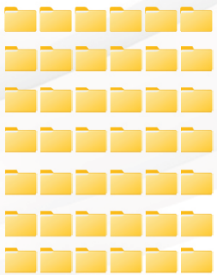
2. Digitalna struktura mape na računalu
Pregled sustava sa 7 mapa
max. 7 glavnih mapa
max. 7 podmapa po glavnoj mapi
= max. ukupno 49 mapa
7 podmapa po
nadređenoj mapi
= max. ukupno 343 mape
Optimalna struktura mapa može se stvoriti arhiviranjem sa sustavom od 7 mapa.
Izvor: Büro-Kaizen, Ideale Ordnerstruktur: Eine einheitliche Dateiablage mit dem 7-Ordner-System erstellen (für Unternehmen und Privatpersonen), in: buero-kaizen.de, https://www.buero-kaizen.de/ordnerstruktur/
30

Slide 31
2. Digitalna struktura mape na računalu
Koncept 7+2
Uz 7 mapa (gornja razina) preporučujemo 2 dodatne mape:
Mapa 1
Arhiva
mapa
Dokumenti koji više nisu potrebni u glavnoj mapi premještaju se u arhivsku mapu i redovito se provjeravaju radi brisanja
Mapa 2
Skeniranje
mapa
Ako primite fizičku poštu, preporučamo fotografiranje mobitelom ili skeniranje.
Izvor: Schweizer Minimalist, Digitale Ordnerstruktur – Mein Ordnersystem auf dem PC, in: schweizer-minimalist.ch, 04.09.2021, https://schweizer-minimalist.ch/digitale-ordnerstruktur-mein-ordnersystem-auf-dem-pc/
31

Slide 32
2. Digitalna struktura mape na računalu
Primjeri strukture privatne mape prema konceptu 7
1.Zanimanje
Ugovori o radu
Procjene
Isplatna lista
Životopis
Daljnje obrazovanje
2. Vozila
Dokumenti vozila
Popravci
Dokumenti o nesreći
3. Financije i osiguranja
Prilozi
Bankovni izvodi
Krediti
Povrat poreza
Ugovori o osiguranju
4. Zdravlje
Zdravstveno osiguranje u inozemstvu
Dokumenti
Potvrda o cijepljenju
Zdravstveno osiguranje
5. Osobni dokumenti
Rodni list
Potvrda registracije
Članstva (npr. u klubu ili teretani)
Putovnica
6. Nekretnine
Ugovori o najmu
Opskrba
Naknade za emitiranje
7. Baza znanja
Članak
Knjige
Zbirka ideja
Časopisi
Izvor: Büro-Kaizen, Ideale Ordnerstruktur: Eine einheitliche Dateiablage mit dem 7-Ordner-System erstellen (für Unternehmen und Privatpersonen), in: buero-kaizen.de, https://www.buero-kaizen.de/ordnerstruktur/
32

Slide 33
2. Digitalna struktura mape na računalu
Prednosti sustava arhiviranja s jedinstvenom strukturom mapa - u svakodnevnom radnom životu
Kraće vrijeme traženja dokumenata i datoteka
Bolja suradnja u timu
Povećava se produktivnost zaposlenika
Manje dvostrukog arhiviranja dokumenata
Ogromna ušteda vremena
Lakše zastupanje kolega
Izvor: Büro-Kaizen, Ideale Ordnerstruktur: Eine einheitliche Dateiablage mit dem 7-Ordner-System erstellen (für Unternehmen und Privatpersonen), in: buero-kaizen.de, https://www.buero-kaizen.de/ordnerstruktur/
33

Slide 34
3. Pohrana datoteke lokalno na računalu ili u oblaku
Usluge u oblaku omogućuju ljudima pohranjivanje datoteka na mreži na takav način da im mogu pristupiti s bilo kojeg mjesta u svijetu putem mreže.
34

Slide 35
3. Pohrana datoteke lokalno na računalu ili u oblaku
Prednosti i nedostaci pohrane podataka u oblaku naspram pohrane na licu mjesta
Pohrana u oblaku
Pohrana na licu mjesta
Smanjeni troškovi, jer nije potrebno kupovati vlastiti hardver
Prilagodljiv vlastitom poslovnom razvoju
Učinkovito sigurnosno kopiranje podataka
Podaci se mogu koristiti bez internetske veze
Smanjeni internetski troškovi, jer je potreban manji prijenos podataka
Osigurana je sigurnost i zaštita podataka
Moguć samo online pristup
Što se više usluga zahtijeva, to više rastu troškovi
Više prostora za pohranu znači nova ulaganja u hardver
Povećani rizik od gubitka podataka
Oporavak izgubljenih datoteka može biti skup i dugotrajan
Izvor: Hagel, Jens. Vor-Ort vs. Cloud-Speicher: Was ist besser? Ein Vergleich, in: hagel-it.de, https://www.hagel-it.de/cloud/vor-ort-vs-cloud-speicher-was-ist-besser-ein-vergleich.html + Kristian (2019), Je 5 Vor- und Nachteile von Cloud Speichern, in: cloudzzer.com, 17. März 2018, https://www.cloudzzer.com/pro-und-contra-von-cloudspeicher
35

Slide 36
Cjelina 3
Preuzimanje iz
datoteke - ili:
Kako da zadržim
pregled spremljenih datoteka?
36

Slide 37
1. Problemi manjkave strukture datoteke
Zašto datoteke nestaju na računalu?
Datoteke su slučajno izbrisane s radne površine na računalu
Datoteke se premještaju na radnu površinu
Postoje problemi sinkronizacije s oblakom
Struktura mape presložena za ponovno pronalaženje datoteka
Gubitak podataka zbog nestanka struje
Na računalu postoje virusne infekcije
37

Slide 38
1. Problemi manjkave strukture datoteke
Većina poduzeća ima strukturu mapa za svoju digitalnu arhivu. Ova struktura mapa nije uvijek dobra.
Iz ovih problema možete uvidjeti da strukturu vaše mape treba poboljšati:
Vi ili Vaše kolege morate tražiti datoteke vrlo često ili jako dugo!
Sadržaj se mora ponovno stvoriti jer se datoteke, a time i znanje, više ne mogu pronaći!
Ponekad se datoteke izgube ili se uopće ne mogu pronaći!
Morate kliknuti više od 3 puta da biste došli do ciljane datoteke!
Zamjene ili novi zaposlenici teško se snalaze u strukturi mapa digitalnog sustava arhiviranja. Razdoblje upoznavanja stoga traje duže!
Previše podmapa otežava pretraživanje ili ima jako puno datoteka pohranjenih u vrlo malo mapa!
Postoji mnogo datoteka s nejasnim nazivima ili u nekoliko verzija. Ne može se uvijek odmah prepoznati koja je najnovija verzija datoteke!
Izvor: TechSmith, Eine digitale Ordnerstruktur fürs Unternehmen einrichten: Beispiel und Tipps, in: techsmith.de, https://www.techsmith.de/blog/digitale-ordnerstruktur/
38

Slide 39
1. Problemi manjkave strukture datoteke
Važnost dobre strukture - osnova za brzo pronalaženje
Ove pogodnosti odnose se na starije zaposlenike u poduzećima, kao i na građane u dobi za mirovinu te na poduzeća u cjelini.
Važni dokumenti poput ugovora ne nestaju u masi mapa i datoteka.
Štedite vrijeme: Duga ili česta potraga za pojedinačnim datotekama je gotova. Pretraživanje datoteka smanjujete na minimum, a to znači olakšanje posla.
Imena datoteka su jedinstvena i jasno pokazuju koje datoteke i informacije predstavljaju najnoviji status.file names are unique and clearly indicate which files and information represent the latest status.
Održavanje poslužitelja je pojednostavljeno: kako nema višestruke pohrane datoteka, potrebno vam je manje prostora za pohranu, također i za sigurnosne kopije.
Novi zaposlenici i zamjene za odmor brzo se snalaze u strukturi mapa. Razdoblje upoznavanja je skraćeno, a ulazak je brži.
Jasan sustav arhiviranja i struktura mapa mogu imati pozitivan učinak na zadovoljstvo poslom jer trošite manje vremena tražeći datoteke, a više vremena na stvarni rad.
Kvaliteta rada također se može povećati s odgovarajućom strukturom mapa za digitalno arhiviranje: manje je vjerojatno da će datoteke biti arhivirane izvan strukture, s nejasnim nazivima ili dvostruko.
Izvor: TechSmith, Eine digitale Ordnerstruktur fürs Unternehmen einrichten: Beispiel und Tipps, in: techsmith.de, https://www.techsmith.de/blog/digitale-ordnerstruktur/
39

Slide 40
2. Alati za pronalaženje datoteka u vlastitoj strukturi mapa
Windows - Pretraživanje datoteka I
Pretražujte datoteke putem izbornika Start
1
Otvorite izbornik Start.
2
Sada upišite naziv datoteke (ili njegov dio).
3
Windows 10 sada prikazuje rezultate pretraživanja u različitim kategorijama.
4
Možete suziti svoju pretragu:
Ikone možete koristiti za ograničavanje (filtriranje) pretraživanja na aplikacije, dokumente ili pretraživanje weba, na primjer.
Ako kliknete na natpis: "Više" na vrhu, također možete posebno pretraživati ​​postavke, fotografije, glazbu, e-poštu, mape, osobe i videozapise.
.
Izvor: Schanze, Robert (2016), Windows 10: Nach Dateien suchen – so geht's, in: giga.de, 18. Dez. 2016, https://www.giga.de/downloads/windows-10/tipps/windows-10-nach-dateien-suchen-so-gehts/
40

Slide 41
2. Alati za pronalaženje datoteka u vlastitoj strukturi mapa
Windows - Pretraživanje datoteka II
Brže tražite i pronađite datoteke u mapi
Ako već otprilike znate u kojoj se nadređenoj mapi nalaze datoteke koje tražite, možete učiniti i sljedeće:
1
Otvorite odgovarajuću mapu u Windows Exploreru (prečac: Windows + E).
2
Sada pritisnite kombinaciju tipki Ctrl + F za skok na polje za pretraživanje u gornjem desnom kutu.
Alternativno, kliknite mišem.
3
Upišite datoteku koju tražite.
To također može biti samo ekstenzija datoteke ili dio naziva datoteke.
4
Također možete ograničiti pretraživanje i koristiti zvjezdicu (*) kao zamjenski znak.
To ponekad znatno ubrzava pretragu:
- Na primjer, pojam za pretraživanje *.doc prikazuje samo pronađene datoteke s datotečnim nastavkom DOC.
- slovo*.xls prikazuje sve XLS datoteke koje u nazivu datoteke počinju riječju slovo.
Izvor: Schanze, Robert (2016), Windows 10: Nach Dateien suchen – so geht's, in: giga.de, 18. Dez. 2016, https://www.giga.de/downloads/windows-10/tipps/windows-10-nach-dateien-suchen-so-gehts/
41

Slide 42
2. Alati za pronalaženje datoteka u vlastitoj strukturi mapa
MAC - Pretraživanje datoteka
Pretražujte datoteke pomoću Spotlighta
Pokreni Spotlight.
Pritisnite tipke COMMAND + SPACE za pokretanje Spotlighta na vašem Mac računalu.
Unesite naziv datoteke.
Ako se sada sjećate naziva, možete unijeti naziv stvarne datoteke koju tražite.
Na ovaj način možete pronaći izgubljene datoteke na Macu.
Provjerite rezultate.
Ispod se pojavljuje popis rezultata.
Provjerite popis i pomičite se po njemu.
Provjerite direktorij staze.
Zadnje što trebate učiniti je držati pritisnutu tipku COMMAND kako biste provjerili put do direktorija mape ili datoteke.
Također možete kliknuti na određenu datoteku i zatim pritisnuti gumb za NAREDBU.
1
2
3
4
Izvor: Baldo, Jordan, Der beste Weg, um verlorene Dateien auf dem Mac zu finden, in: imymac.de, 1. August 2022, https://www.imymac.de/powermymac/find-lost-files-on-mac.html
42

Slide 43
3. Savjeti za digitalno online upravljanje
Razvijte vlastitu strukturu i dosljedno je koristite
Imenujte dokumente tako da ih možete ponovno pronaći
Suzdržite se od spremanja dokumenata samo u inbox e-pošte
Pohranjujte podatke lokalno ili u oblaku – ovu odluku donesite svjesno
Spremi sve mailove uključujući priloge
Neka troškovi budu fiksni i pregledni
Redovito ažurirajte dokumente i provjeravajte ih
Redovito provjeravajte mapu za preuzimanje
Dosljedno čuvajte sve dokumente
Arhivirajte stare datoteke u arhivu
Zapamtite rokove za dokumente - ako je potrebno
Redovito sigurnosno kopirajte podatke
43

Slide 44
Provjerite svoje znanje!
"Googlanje" je sinonim za:
Postavljanje fonta zaslona na format: Google
Pretraživanje interneta Google tražilicom
Pristupačnost na računalu prema Google specifikacijama
Molimo odgovorite na sljedeća pitanja:
Prilikom pretraživanja u tražilicama posebnu pozornost treba obratiti na:
Popularnost kod mladih korisnika
Najbolju animacija sadržaja
Ravnotežu informacija
Na što trebam obratiti posebnu pozornost prilikom izrade sigurnosne kopije podataka?
Pravilo 8-7-6
Pohranu u uobičajenim formatima kao što su PDF, JPG, WORD, EXCEL ...
Redoviti pregled medija za pohranjivanje najranije nakon 10 godina
Digitalnu strukturu mape koju prihvaćaju i podržavaju svi zaposlenici karakterizira:
Sustav mapa 7+2
Dvostruko arhiviranje svih datoteka
Određivanje strukture od strane nadzornika
Digitalno online upravljanje je neophodno jer:
Ovo je jedini način da novi zaposlenici brzo dobiju pregled
Samo vlastiti IT odjel zna gdje se podaci pohranjuju na ovaj način
Spremanje podataka u pretinac e-pošte pomaže u održavanju niske količine podataka u organizacijskoj strukturi.
44

Slide 45
Provjerite svoje znanje!
"Googlanje" je sinonim za:
Postavljanje fonta zaslona na format: Google
Pretraživanje interneta Google tražilicom
Pristupačnost na računalu prema Google specifikacijama
Riješenje:
Prilikom pretraživanja u tražilicama posebnu pozornost treba obratiti na:
Popularnost kod mladih korisnika
Najbolju animacija sadržaja
Ravnotežu informacija
Na što trebam obratiti posebnu pozornost prilikom izrade sigurnosne kopije podataka?
Pravilo 8-7-6
Pohranu u uobičajenim formatima kao što su PDF, JPG, WORD, EXCEL ...
Redoviti pregled medija za pohranjivanje najranije nakon 10 godina
Digitalnu strukturu mape koju prihvaćaju i podržavaju svi zaposlenici karakterizira:
Sustav mapa 7+2
Dvostruko arhiviranje svih datoteka
Određivanje strukture od strane nadzornika
Digitalno online upravljanje je neophodno jer:
Ovo je jedini način da novi zaposlenici brzo dobiju pregled
Samo vlastiti IT odjel zna gdje se podaci pohranjuju na ovaj način
Spremanje podataka u pretinac e-pošte pomaže u održavanju niske količine podataka u organizacijskoj strukturi.
45

Slide 46
Sažetak
Dobro odrađeno! Sada znate više o:
Prepoznati korisnost interneta u pronalaženju važnih podataka
Korištenju tražilica za pretraživanje podataka
Važnosti dobre strukture digitalnih mapa kao osnove za strukturirano pohranjivanje datoteka
Prednostima i nedostacima pohranjivanja lokalno ili u oblaku
Dohvaćanju datoteka na računalu s pravim alatima
46

Slide 47
Bibliografija
Initiative D21 e.V. (2018), D21 DIGITAL INDEX 2017/2018. Jährliches Lagebild zur Digitalen Gesellschaft, in: initiatived21.de, 2018, https://initiatived21.de/app/uploads/2018/01/d21-digital-index_2017_2018.pdf
Treppenlift-ratgeber.de, Internet für Senioren: Werden Sie zum Silver Surfer, in: treppenlift-ratgeber.de, https://www.treppenlift-ratgeber.de/barrierefrei-leben/leben-im-alter/internet-fuer-senioren.html
diabsite.de, Welchen besonderen Nutzen bietet das Netz für Senioren?, in: diabsite.de, 24.06.2007, https://www.diabsite.de/wegweiser/links/internet/5-senioren.html
BAFSO – Bundesarbeitsgemeinschaft der Seniorenorganisationen e.V. (2019), Wegweiser durch die digitale Welt - Für ältere Bürgerinnen und Bürger (10. aktualisierte Auflage), in: basgo.de, Dezember 2019, https://www.bagso.de/publikationen/ratgeber/wegweiser-durch-die-digitale-welt/
BAGSO Service Gesellschaft mbH, Anleitung 8: Gesundheitsinformationen im Netz – kompetent nutzen, in: digital-kompass.de, 2023, https://www.digital-kompass.de/materialien/anleitung-8-gesundheitsinformationen-im-netz-kompetent-nutzen
47

Slide 48
Bibliografija
Google Deutschland Team (2021), 7 Tipps, mit denen ihr noch mehr aus der Google Suche rausholt, in: google.de, 04. Juni 2021, https://blog.google/intl/de-de/produkte/suchen-entdecken/7-tipps-fuer-die-google-suche/
IONOS (2022), Daten sichern: Methoden und Medien im Überblick, in: ionos.de, 13.09.2022, https://www.ionos.de/digitalguide/server/sicherheit/daten-sichern/
Verbund Forschungsdaten Bildung (VerbundFDB), Dateien benennen und organisieren, in: forschungsdaten-bildung.de, 20.07.2018, https://www.forschungsdaten-bildung.de/dateien-benennen
Büro-Kaizen, Ideale Ordnerstruktur: Eine einheitliche Dateiablage mit dem 7-Ordner-System erstellen (für Unternehmen und Privatpersonen), in: buero-kaizen.de, https://www.buero-kaizen.de/ordnerstruktur/
Miller’s Law, The average person can only keep 7 (plus or minus 2) items in their working memory, in: lawsofux.com, https://lawsofux.com/millers-law/
48

Slide 49
Bibliografija
Schweizer Minimalist, Digitale Ordnerstruktur – Mein Ordnersystem auf dem PC, in: schweizer-minimalist.ch, 04.09.2021, https://schweizer-minimalist.ch/digitale-ordnerstruktur-mein-ordnersystem-auf-dem-pc/
Hagel, Jens. Vor-Ort vs. Cloud-Speicher: Was ist besser? Ein Vergleich, in: hagel-it.de, https://www.hagel-it.de/cloud/vor-ort-vs-cloud-speicher-was-ist-besser-ein-vergleich.html
Kristian (2019), Je 5 Vor- und Nachteile von Cloud Speichern, in: cloudzzer.com, 17. März 2018, https://www.cloudzzer.com/pro-und-contra-von-cloudspeicher
TechSmith, Eine digitale Ordnerstruktur fürs Unternehmen einrichten: Beispiel und Tipps, in: techsmith.de, https://www.techsmith.de/blog/digitale-ordnerstruktur/
Schanze, Robert (2016), Windows 10: Nach Dateien suchen – so geht's, in: giga.de, 18. Dez. 2016, https://www.giga.de/downloads/windows-10/tipps/windows-10-nach-dateien-suchen-so-gehts/
Baldo, Jordan, Der beste Weg, um verlorene Dateien auf dem Mac zu finden, in: imymac.de, 1. August 2022, https://www.imymac.de/powermymac/find-lost-files-on-mac.html
49

Slide 50
www.digital-boomer.eu
Hvala!
50

